Slide 1

КОЛЛЕДЖ КОСМИЧЕСКОГО МАШИНОСТРОЕНИЯ И ТЕХНОЛОГИЙ Курсовой проект По МДК 01.02 Прикладное программирование РАЗРАБОТКА ДИСКОРД БОТА «РЮ» Обучающийся группы П1-19 Дроздов Н.А. Руководитель курсового проекта Кочетков С. С.
Государственное бюджетное образовательное учреждение высшего образования Московской области
ТЕХНОЛОГИЧЕСКИЙ УНИВЕРСИТЕТ
имени дважды Героя Советского Союза, летчика-космонавта А.А. Леонова

Slide 2
Актуальность данного проекта
Актуальность темы курсовой работы обусловлено все сильнее развивающемся интернетом, программ основанных на передаче данных через сеть интернет и иными способами передачи данных. Также, не на всех серверах присутствует качественный бот, который имеет большой функционал, на многих его вообще нет. Исходя из этого видно, что данное приложение будет очень актуально как геймерам, так и простым людям, которым необходимо что-либо обсудить через интернет.

Slide 3
Цель
Целью курсового проекта является создание бота-помощника для мессенджера – Discord.
Данное ПО призвано упростить жизнь обычным людям и геймерам, предоставляя дополнительный функционал, который по тем или иным причинам недоступен в основной программе.

Slide 4
Задачи
1) Взаимодействие с пользователями через чат сервера;
2) Выполнение администраторских функций.

Slide 5
Описание средств разработки
JetBrains IDE PyCharm 2022.1;
Язык Python;
Discord API.

Slide 6
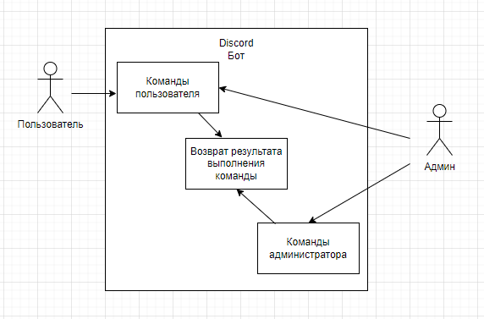
Рисунок 1 – Диаграмма вариантов использования

Slide 7
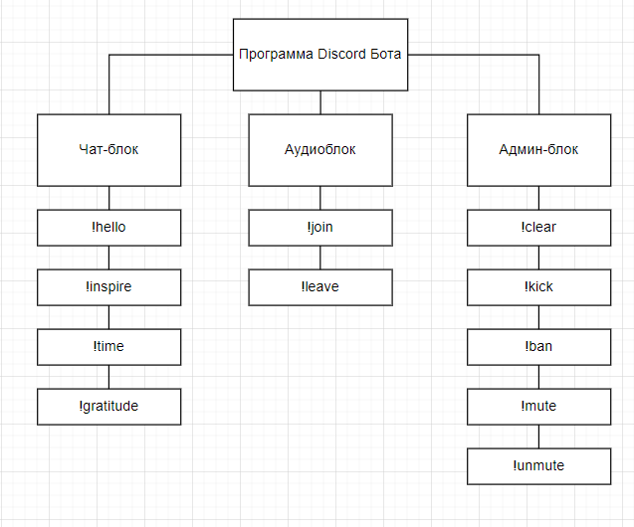
Рисунок 2 – Структурная схема программы

Slide 8
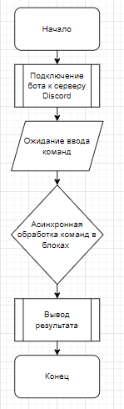
Рисунок 3 – Функциональная схема программы

Slide 9
Взаимодействие с пользователями через чат сервера
С помощью данного бота пользователи смогут:
Получить полный перечь команд бота (Рисунок 4);
Получить фразу дзен (Рисунок 5);
Получить благодарность за пользование ботом напрямую в личные сообщения (Рисунок 6);
Поприветствовать бота (Рисунок 7);
Получить поддержку от бота, в случае написания грустного сообщения в чате (Рисунок 8) ;
Получить данные о реальном времени (Рисунок 9);
Подключить бота к голосовому каналу (Рисунок 10);
Отключить бота от голосового канала (Рисунок 11);

Slide 10
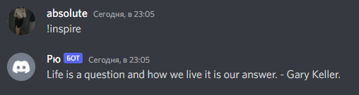
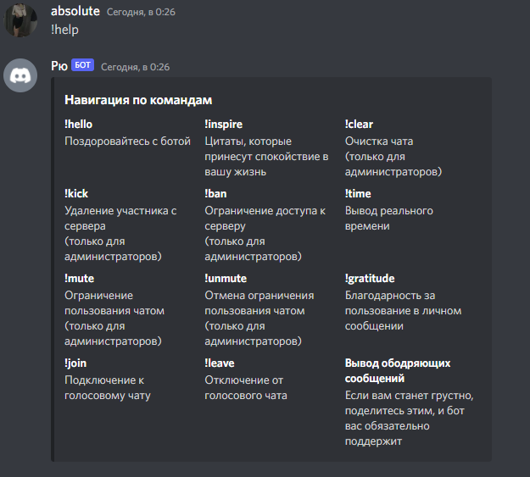
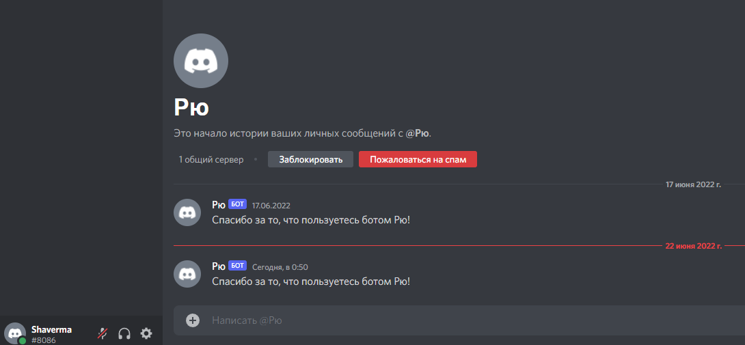
Рисунок 5 – Получение фразы дзен
Рисунок 4 – Получение полного перечня команд бота
Рисунок 6 – Получение благодарности за пользование ботом напрямую в личные сообщения

Slide 11
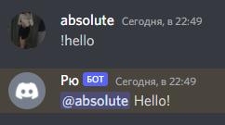
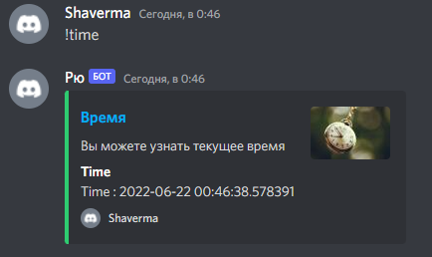
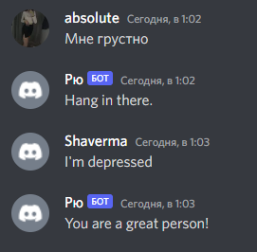
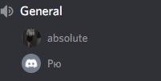
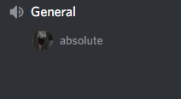
Рисунок 7 – Приветствие бота
Рисунок 9 – Получение данных о реальном времени
Рисунок 10 – Подключение бота к голосовому каналу
Рисунок 11 – Отключение бота от голосового канала
Рисунок 8 – Получение поддержки от бота

Slide 12
Выполнение администраторских функций
С помощью данного бота администраторы будут иметь возможность:
Удалять выбранных участников с сервера (Рисунок 12);
Ограничивать доступ к серверу у выбранных участников (Рисунок 13);
Ограничивать пользование чатом у выбранного участника (Рисунок 14);
Отменять ограничение на пользование чатом у выбранного участника (Рисунок 15);
Очищать чат (Рисунок 16).

Slide 13
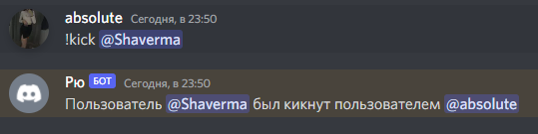
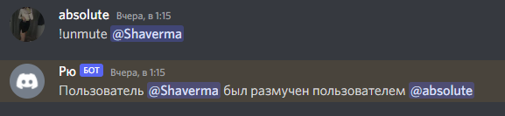
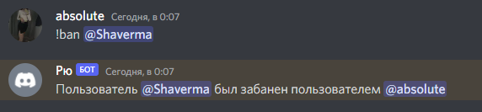

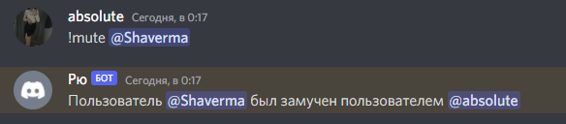
Рисунок 12 – Удаление выбранного участника с сервера
Рисунок 15 – Отмена ограничения пользования чатом у выбранного участника
Рисунок 13 – Ограничение доступа к серверу у выбранного участника
Рисунок 16 – Очистка чата
Рисунок 14 – Ограничение пользования чатом у выбранного участника

Slide 14
Итоги выполнения задач
1 задача: Взаимодействие с пользователями через чат сервера было успешно выполнено.
2 задача: Выполнение администраторских функций было успешно выполнено.

Slide 15
Заключение
Был успешно создан и протестирован бот-помощник для мессенджера – Discord.
Поставленные задачи выполнены. Цели достигнуты.

Slide 16
Список использованной литературы и интернет - ресурсов
Законодательные и нормативные акты:
ГОСТ 7.1. – 2003. Библиографическая запись. Библиографическое описание. Общие требования и правила составления. – М.: ИПК Издательство стандартов, 2004. – 169 с.;
ГОСТ 7.32 – 2017 Система стандартов по информации, библиотечному и издательскому делу (с поправками) – М.: ИПК Издательство стандартов, 2017. – 21 с.;
Единая система программной документации. – М.: Стандартинформ, 2005. – 128 с.
Учебная и научная литература:
Любанович Билл. Простой Python. Современный стиль программирования. — СПб.: Питер, 2016. — 480 с.
Интернет-документы:
Stack Overflow– [Электронный ресурс]. – Режим доступа: https://stackoverflow.com/;
Русский Stack Overflow – [Электронный ресурс]. – Режим доступа: https://ru.stackoverflow.com/;
Discord API Reference - https://discordpy.readthedocs.io/en/stable/api.html;
Stack Overflow - https://stackoverflow.com/;
5. GitHub - https://github.com.

Slide 17
Спасибо за внимание!
Почта: n01i02k04@yandex.ru
GitHub: https://github.com/n01i02k04
Телефон: +7 (909) 66 – 39 – 275

